Slide 1

مديرية التربية لولاية البيض
ثــانوية أربــــــوات
مــادة المعلوماتيـــة
المجال: المكتبية
الوحدة: معالج النصوص
الموضوع: دمج المراسلات
بن يوسف عبد اللطيف | أستاذ المادة
السنة الدراسية : 2024-2025
تعريف دمج المراسلات
الادراج المشروط
فوائده
التصفية
خطوات الدمج

Slide 2
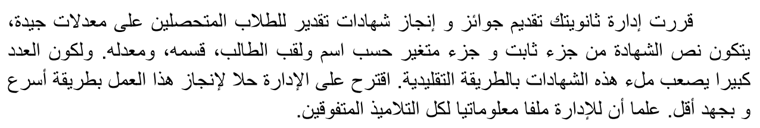
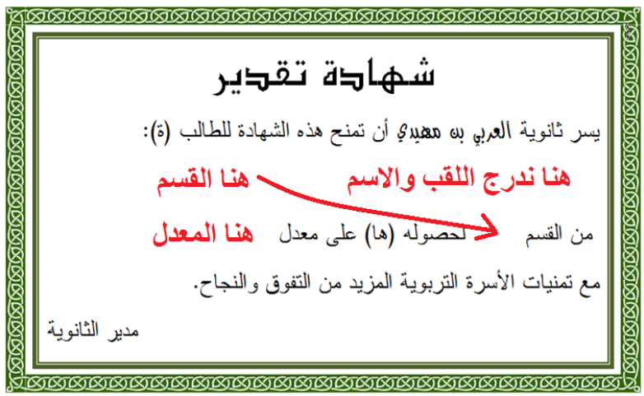
00
إشكالية
تعريف
فوائدها
كيفية الدمج
خطوات الدمج
الادراج الشروط
التصفية

Slide 3
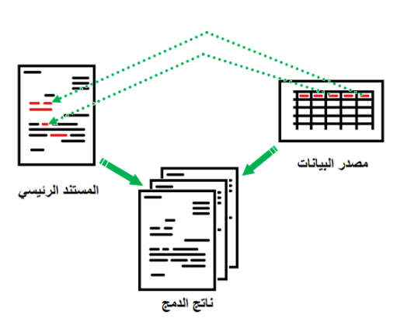
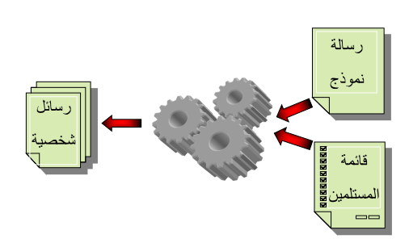
00
حل الاشكالية
تعريف
فوائدها
كيفية الدمج
خطوات الدمج
الادراج الشروط
التصفية

Slide 4
01
دمج المراسلات
تعريف
1- تعريف دمج المراسلات
فوائدها
هي عملية دمج مصدر البيانات والذي يتضمن عادة قائمة المستلمين مع بياناتهم بمستند رئيسي يكون على شكل (دعوة، تهنئة، شهادة ..) للحصول على عدة رسائل للأشخاص المسجلين بمصدر البيانات.
كيفية الدمج
خطوات الدمج
الادراج الشروط
التصفية

Slide 5
03
دمج المراسلات
3 -1 تعريف تبويب Publipostage
هو تبويب من تبويبات برنامج الوورد، والذي يتضمن مجموعة الأدوات الخاصة بدمج المراسلات.
تعريف
فوائدها
3-2 الإدراج المشروط :
كيفية الدمج
هو عملية تستعمل أثناء دمج المراسلات من خلال وضع شرط معين للتمييز بين الأشخاص المرسل إليهم.
خطوات الدمج
الادراج الشروط
مثال :
التصفية
• إدراج تاء التأنيث للإناث دون الذكور.

Slide 6
04
دمج المراسلات
3-3 :تصفية مصدر البيانات Filtrage :
تعريف
هي عملية اختيار عناصر معينة من مصدر البيانات بناءً على شرط معين، ويمكن تطبيق التصفية على عمود بيانات واحد أو أكثر.
فوائدها
كيفية الدمج
مثال :
خطوات الدمج
تصفية قائمة التلاميذ حسب المعدل والجنس ( الذكور المتحصلين على معدل أكبر أو يساوي 13).
الادراج الشروط
التصفية

